Slide 1




ỦY BAN NHÂN DÂN QUẬN LONG BIÊN
TRƯỜNG TIỂU HỌC ĐÔ THỊ VIỆT HƯNG
BÀI GIẢNG ĐIỆN TỬ
KHỐI 3
MÔN: CÔNG NGHỆ

Slide 2


1. Đồ vật dùng để chiếu sáng, bắt đầu bằng chữ “đ”
Là cái gì?
Đèn học

Slide 3
2. Nêu tên từng bộ phận của đèn học
6 bộ phận chính, bóng đèn, thân đèn, chụp đèn, đế đèn, công tắc, dây nguồn.

Slide 4
3. Công tắc đèn học có tác dụng gì?
Đáp án: Bật và tắt đèn

Slide 5
4. Dây nguồn đèn học có tác dụng gì?
Nối đèn học với
nguồn điện

Slide 6

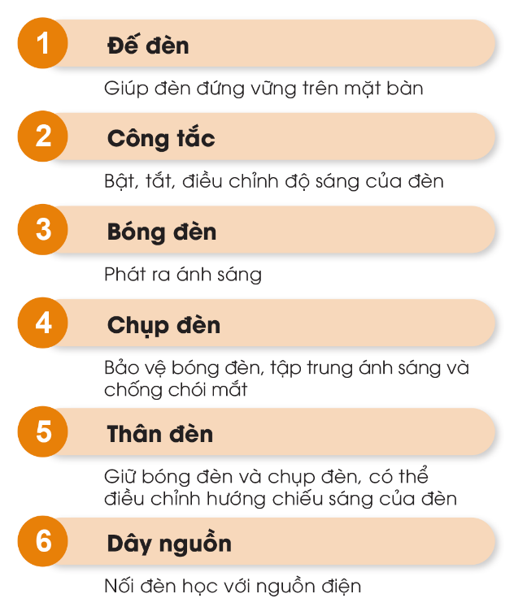
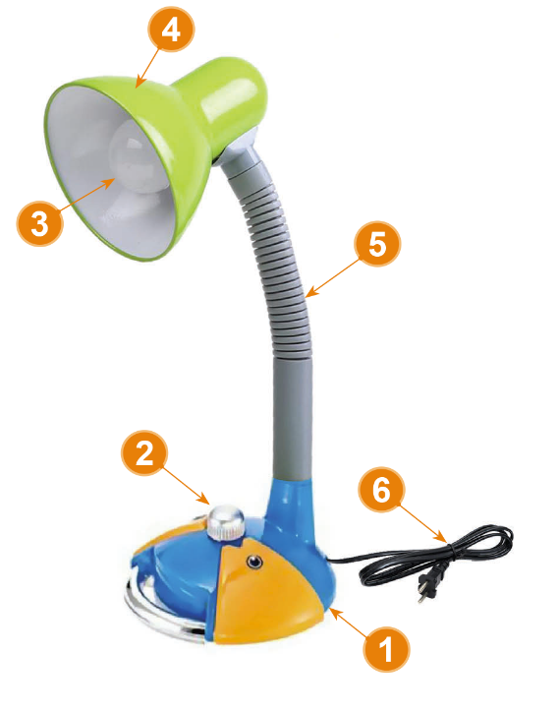
3. Các bộ phận chính của đèn học.
Dựa vào hình và các thông tin dưới đây, hãy chỉ các bộ phận chính của đèn học và nêu tác dụng của từng bộ phận?
Đế đèn: giúp đèn đứng vững trên mặt bàn..
Công tác: Bật, tắt, điều chỉnh độ sáng của đèn.
Bóng đèn: phát ra ánh sáng.
Chụp đèn: bảo vệ bóng đèn, tập trung ánh sáng và chống chói mắt.
Thân đèn: giữ bóng đèn và chụp đèn, có thể điều chỉnh hướng chiếu sáng của đèn.
Dây nguồn: phát ra ánh sáng.

Slide 7
3. Các bộ phận chính của đèn học.
Bộ phận nào dùng để bật, tắt và điều chỉnh độ sáng của đèn?
Công tác: Bật, tắt, điều chỉnh độ sáng của đèn.
Thân đèn có tác dụng như thế nào?
Thân đèn: giữ bóng đèn và chụp đèn, có thể điều chỉnh hướng chiếu sáng của đèn.

Slide 8
3. Các bộ phận chính của đèn học.
Qua tìm hiểu về các bộ phận của đèn học chúng ta thấy đèn học có 6 bộ phận: Đế đèn, công tắc, bóng đèn, chụp đèn, thân đèn, dây nguồn.

Slide 9



4. Cách sử dụng đèn học
Trả lời câu hỏi:
+ Đèn học nên đặt bên trái hay bên phải người học?
+ Điều chỉnh đèn như thế nào để không gây chói mắt?

Slide 10
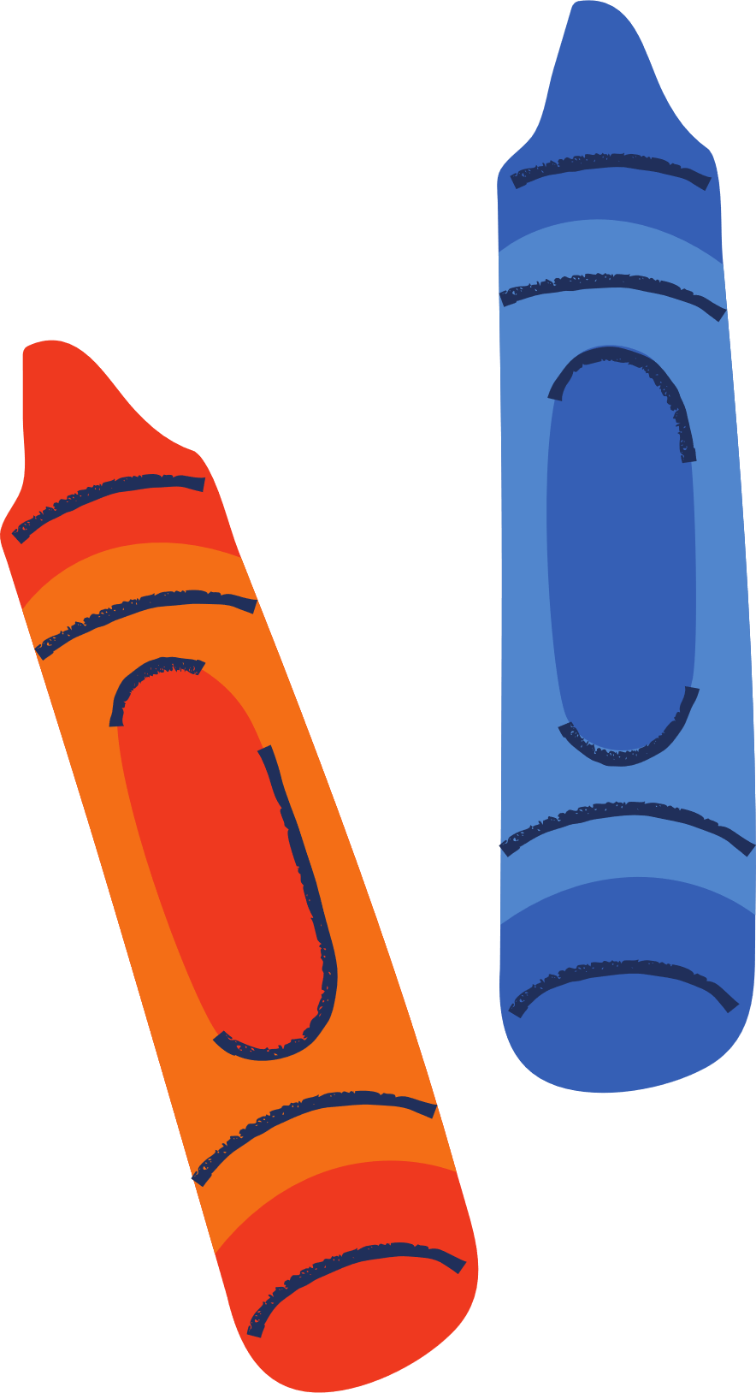
Đèn học nên để bên trái người học
Điều chỉnh ánh sáng đèn vừa phải

Slide 11

“Đặt đèn học ở vị trí chắc chắn phía bên trái người học. Điều chỉnh đèn và độ sáng vừa phải, điều chỉnh hướng chiếu sáng để ánh sáng không chiếu thẳng vào mắt gây chói mắt”

Slide 12
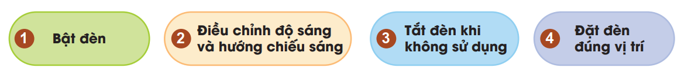
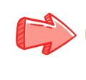
Trình tự thao tác sử dụng đèn học
Các em hãy sắp xếp đúng thứ tự của việc sử dụng đèn học
Thứ tự đúng là:
1. Đặt đèn đúng vị trí
3. Điều chỉnh độ sáng, hướng
2. Bật đèn
4. Tắt khi không sử dụng

Slide 13




Tạm biệt
và hẹn gặp lại

